Slide 1
Информационная система «Учет заказов и продаж» для интернет-магазина игрушек

Slide 2
ИС «Учёт заказов и продаж»
Данная ИС разработана на платформе «1С: Предприятия» специально для автоматизации ключевых бизнес-процессов интернет-магазина по продаже игрушек.
Цель создания системы – обеспечение быстрого, надёжного и прозрачного учёта всех операций – от закупки до загрузки товаров клиента.
Система понятна в использовании, сводит к минимуму ручной ввод, исключает дублирование информации и повышает точность учёта.

Slide 3
Основной функционал
ИС состоит из нескольких функциональных подсистем, каждая из которых отвечает за определённый блок учёта и взаимодействует с остальными модулями:
Управление заказами: быстрое заполнение и автоматическое создание документа «Реализация товаров»;
Реализация товаров: формируется на основании «Заказа», исключает повторный ввод данных;
Учёт остатков на складах: автоматическое обновление остатков, учёт по складам;
Управление ценами: автоматическая подстановка актуальных цен в документы;
Учёт закупок: поступления от поставщиков с автоматическим обновлением остатков.
Отчётность: анализ продаж, остатков товаров на складах.

Slide 4
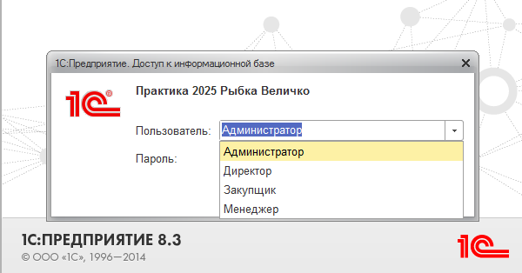
Для кого создана система?
Функционал системы рассчитан на следующих пользователей:
Менеджер по продажам: оформление заказов, контроль выполнения, обработка отгрузок;
Складские сотрудники (Закупщики): контроль поступлений, перемещений и остатков товаров на складах;
Директор: получение аналитики по продажам, запасам и прибыли.
Система интуитивна понятна даже для пользователей с базовыми знаниями «1С».

Slide 5
Как система упрощает работу?
Простота в пользовании системой обеспечивается за счёт автоматического заполнения документов на основе справочников, перечислений и предыдущих действий сотрудника. Исключаются дублирующие действия, такие как: создание двух одинаковых документов «Реализация товаров». Остатки товаров на складах и продажи мгновенно обновляются благодаря встроенным регистрам остатков и оборотов. Исключён ручной подсчёт сумм за позицию товара в документе и общей суммы. Актуальные цены на товары подставляются автоматически. Всегда можно получить достоверный отчёт по продажам и остаткам товара в один клик.
Это не просто база данных, а помощник в работе предприятия, который снижает вероятность ошибок и экономит время, что повышает эффективность работы.

Slide 6
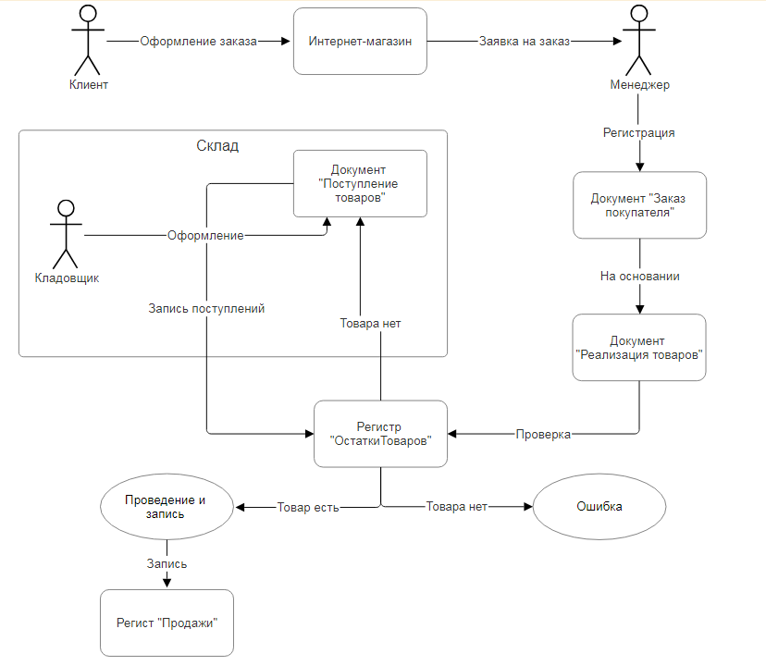
Принцип работы системы наглядно

Slide 7
Преимущества и возможные ограничения
ПРЕИМУЩЕСТВА
ОГРАНИЧЕНИЯ
простота в использовании;
автоматизация ключевых бизнес-процессов;
высокая скорость обработки документов;
гибкость и масштабируемость;
минимальные требования к обучению персонала;
актуальные остатки без ручного пересчёта.
стандартный, визуально несовременный интерфейс;
не предназначена для крупных сетей с десятками магазинов.

Slide 8
Сравнение с другими решениями
Параметр | Наша система | Другие универсальные решения
Простота | Очень простая | Часто перегружены функциями
Скорость внедрения | Мгновенно на базе «1С» | Требует адаптации
Гибкость | Лёгкость доработки | Требуются специалисты
Применимость | Под конкретный магазин | Общего назначения
Прозрачность и контроль | Формирование отчётов в один клик | Часто требуют ручного учёта/выгрузок в Excel
Легальность и надёжность | Работает на базе лицензионного ПО «1С» | Частое использование пиратских решений

Slide 9
Планируемая модернизация
Наша система легко поддаётся модернизации благодаря гибкости платформы «1С».
В дальнейшем необходимо внедрение интеграции с сайтом интернет-магазина для автоматического переноса заказов. При необходимости возможно расширение функционала за счёт внедрения CRM-модуля для аналитических инструментов, а именно – прогноза продаж.
Дополнительно система может быть адаптирована для мобильной работа или подключена к онлайн-кассам, что обеспечит соответствие законодательству и удобство в розничной торговли.

Slide 10
Итоги
Информационная система «Учёт заказов и продаж» – это полноценный инструмент для управления интернет-магазином игрушек, который позволяет:
повысить точность и оперативность учёта;
ускорить обслуживание клиентов;
снизить затраты на ручной труд;
повысить прибыльность бизнеса.
Это готовое решение, которое уже можно использовать без сложных настроек и доработок. Просто начинайте работать – и система позаботится об учёте!

